Slide 1

EFQM Modeli Nedir?

Slide 2
EFQM Nedir?
EFQM (European Foundation for Quality Management), kurumların sürdürülebilir başarıya ulaşmalarına yardımcı olmak amacıyla 1989 yılında Avrupa'nın önde gelen şirketleri tarafından kurulmuş bir mükemmellik modelidir.
Model, bir organizasyonun nasıl daha iyi yönetileceğini, paydaşlara nasıl değer yaratılacağını ve performansın nasıl geliştirileceğini tanımlar.

Slide 3
EFQM’in Amacı
EFQM'in temel amacı, kurumların güçlü yönlerini ve gelişim alanlarını belirleyerek, sürekli iyileştirme kültürünü yerleştirmektir.
EFQM bir kalite standardı değil; bir yönetim çerçevesidir.
Yani 'ne yapılması gerektiğini' değil, 'nasıl düşünülmesi gerektiğini' öğretir.

Slide 4
EFQM’in Felsefesi
EFQM, mükemmelliğin bir varış noktası değil, sürekli gelişen bir yolculuk olduğunu savunur.
Her kurum, kendi bağlamına göre bu modeli uygulayarak, değişime uyum sağlar ve sürdürülebilir performans elde eder.

Slide 5
Neden EFQM Modeli?
Kurumsal yönetimde bütüncül bir bakış sağlar.
Paydaş memnuniyetini ön plana çıkarır.
Yenilik ve öğrenme kültürünü güçlendirir.
Kurumun uzun vadeli başarısını güvence altına alır.
Bu nedenlerle EFQM, kamu kurumlarından üniversitelere kadar geniş bir yelpazede uygulanmaktadır.

Slide 6
EFQM 2025 Modeli
2025 versiyonu, dijital dönüşüm, sürdürülebilirlik ve çeviklik kavramlarını daha güçlü biçimde modelin merkezine yerleştirir.
Yeni EFQM modeli, hem bugünün performansını yönetmek hem de geleceğin dönüşümünü planlamak üzerine kuruludur.

Slide 7
Modelin Temel Yapısı
EFQM Modeli üç ana unsurdan oluşur:
1. Direction (Yön): Amaç, vizyon, strateji ve kültür.
2. Execution (Uygulama): Stratejiyi hayata geçiren süreçler, kaynaklar, yenilikler.
3. Results (Sonuçlar): Paydaş memnuniyeti ve performans çıktıları.
Bu üçlü, kurumun bütünsel bir sistem olarak yönetilmesini sağlar.

Slide 8

Modelin Temel Yapısı
NİÇİN
Kuruluş neden vardır?
Amacını nasıl gerçekleştirir?
Stratejisi nedir?
NASIL
Amaç ve Stratejisini nasıl gerçekleştirmeyi planlıyor?
NE
Bugüne kadar neleri başardı?
Gelecekte neleri başarmayı amaçlıyor?
YÖN
UYGULAMA
SONUÇLAR

Slide 9
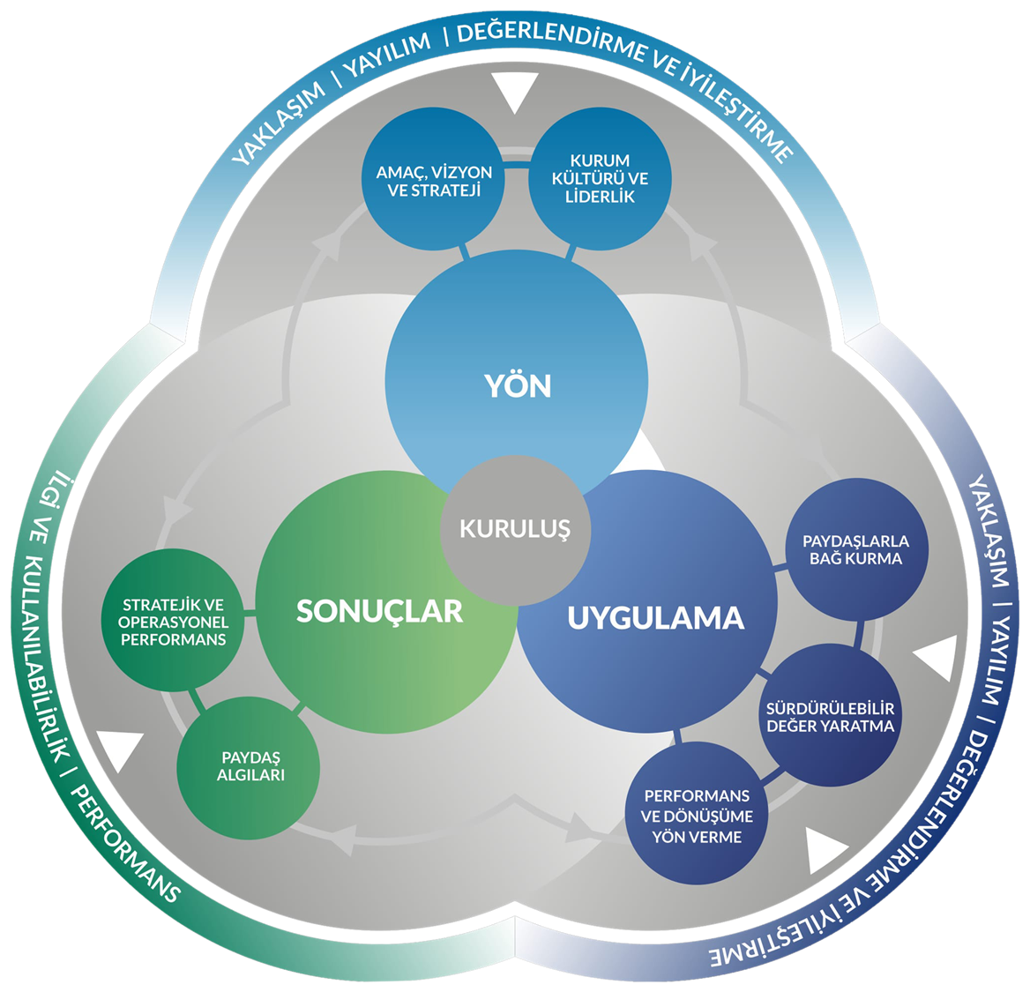
EFQM Modeli: Paydaş Odaklı Boyutun Bütünleşmesi
A. NEDEN sorusunun netliği (NEDEN önemlidir?)
Paydaşların amaç ve strateji ile bağlantısını kurun
Paydaş haritasını tamamlayın ve beklentilerinin tüm boyutlarını netleştirin
B. NASIL ile entegrasyon (Bunu NASIL uygulamaya alabiliriz?)
Paydaşların katılım kanallarını tanımlayın ve paydaşların deneyimlerini üst seviyeye çıkarın
Paydaş gereksinim ve beklentilerine odaklı bir değer sunumunuzu geliştirin
Paydaşlarla inovasyon yapın ve dönüştürün
C. Etkiyi anlayın (NE ölçeceğiz?)
Paydaş gereksinim ve beklentilerine odaklı sonuçları izleyin
Paydaşların algılarından yararlanın
Üstün performanslı uygulamaları ve mücadele alanları belirleyin

Slide 10
Yön (Direction)
Kuruluşun neden var olduğunu (amaç), neyi başarmak istediğini (vizyon) ve bunu nasıl yapacağını (strateji) tanımlar.
EFQM, tüm kararların kurumun amacı ve değerleriyle uyumlu olmasını teşvik eder.

Slide 11
Uygulama (Execution)
Yön belirledikten sonra, kurum stratejisini etkili biçimde uygulamak zorundadır.
Bu aşamada süreçlerin, kaynakların, çalışanların ve teknolojilerin uyumu çok önemlidir.
EFQM, yenilikçilik ve dijital dönüşümü bu boyutun merkezine koyar.

Slide 12
Sonuçlar (Results)
Sonuçlar, kurumun performansını, paydaş memnuniyetini ve sürdürülebilirliğini ölçer.
EFQM, sadece çıktılara değil, bu sonuçlara nasıl ulaşıldığına da odaklanır.
Yani süreç kalitesi kadar, elde edilen etkinin kalitesi de önemlidir.

Slide 13
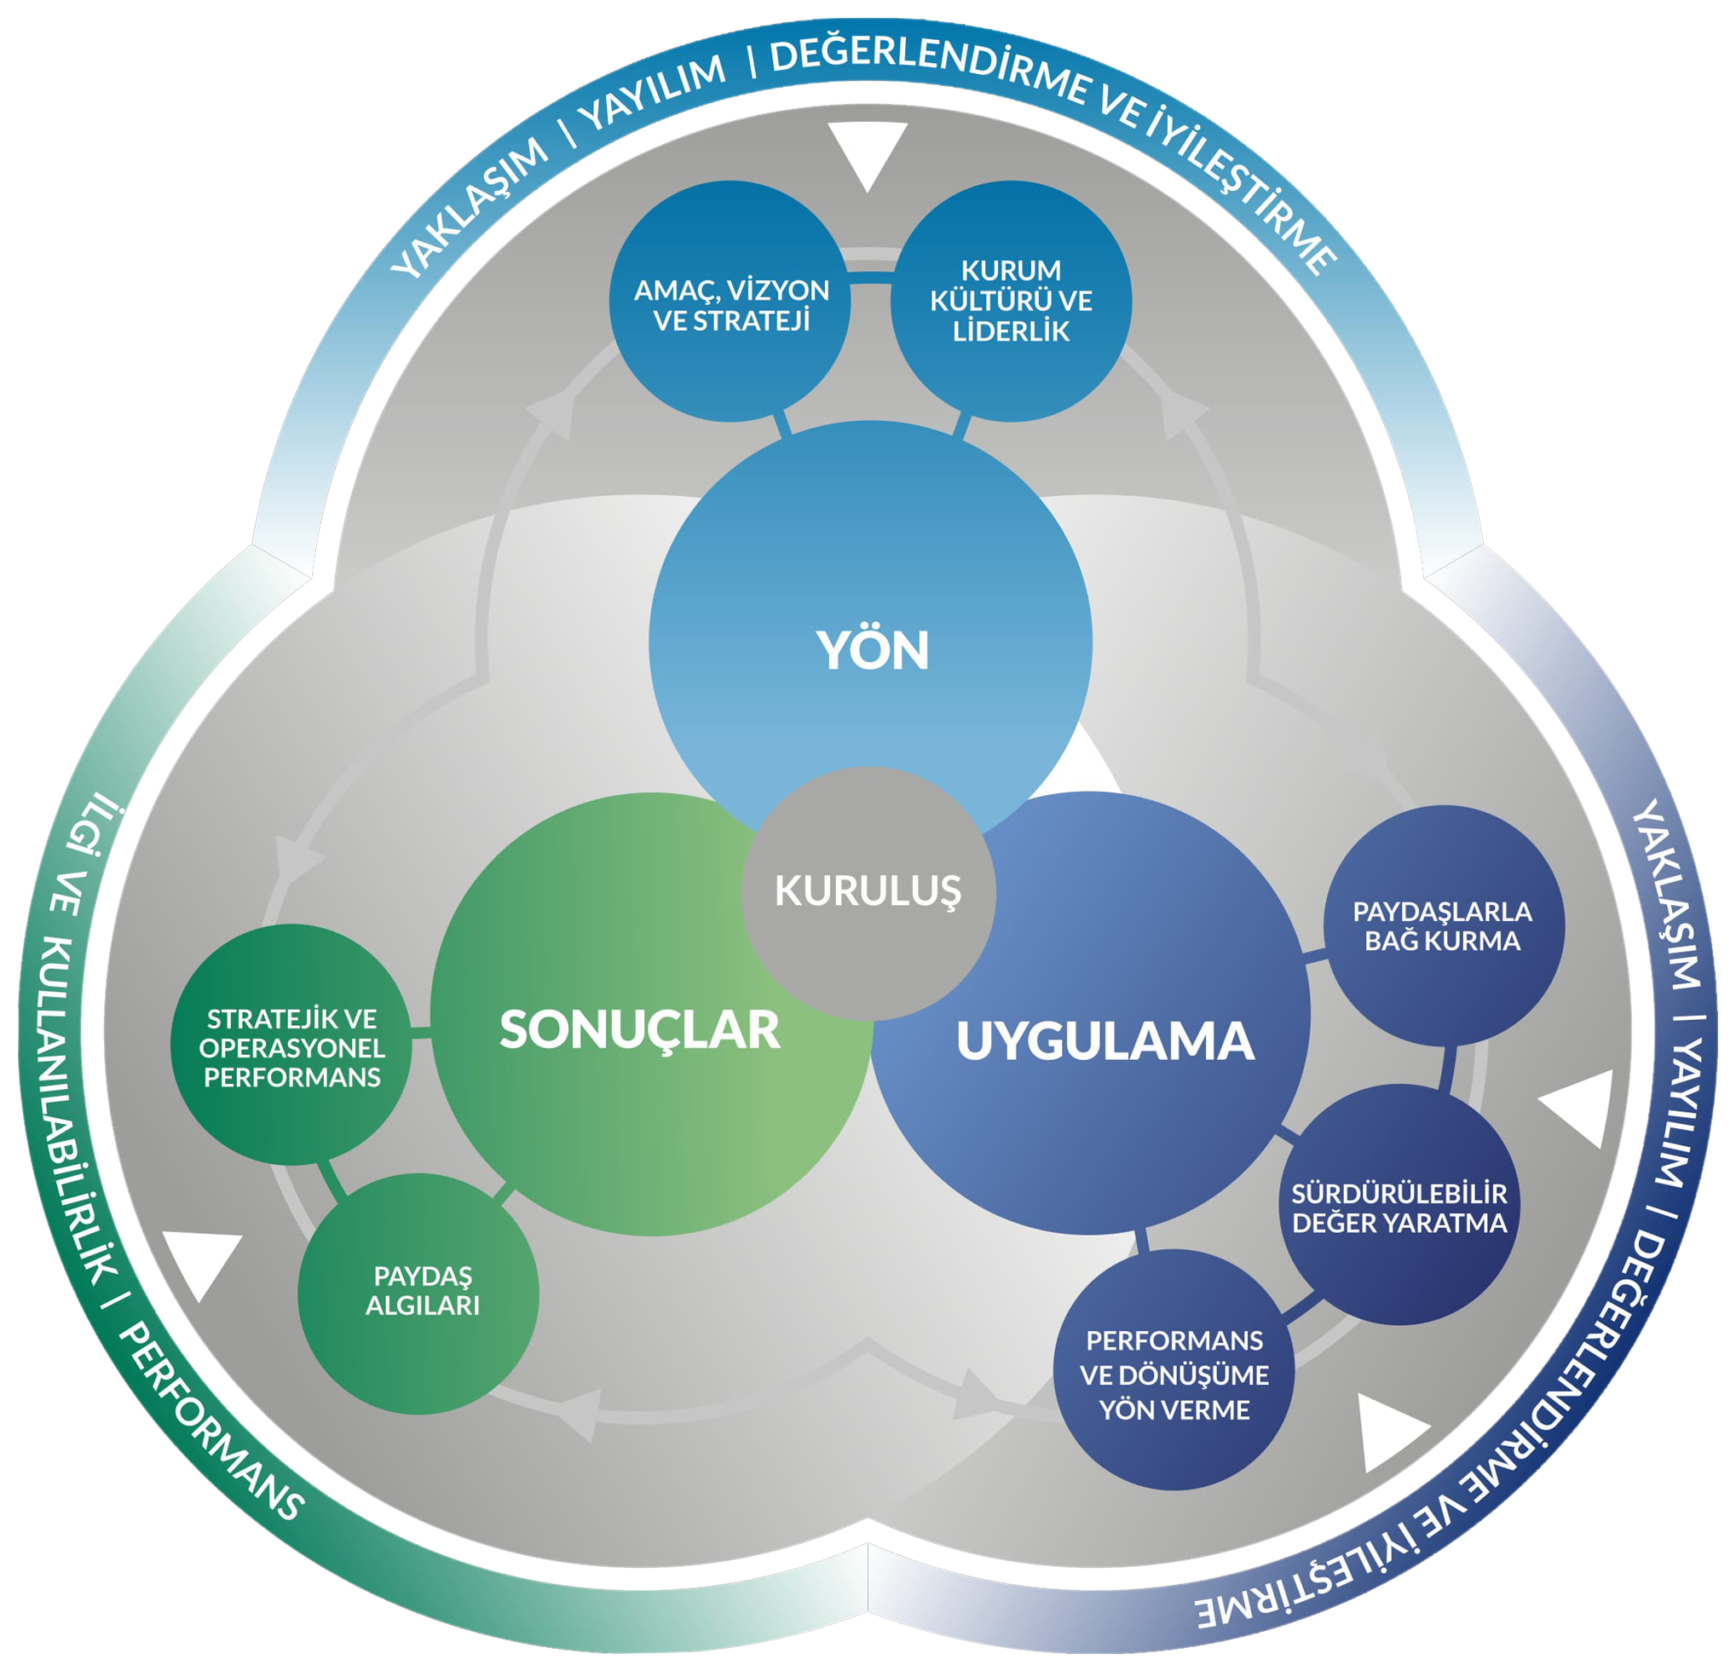

Slide 14
EFQM’in Temel İlkeleri
Paydaş odaklılık
Sürdürülebilir başarı
Yenilikçilik
Çeviklik
Değer yaratma
Öğrenme ve sürekli gelişim
Bu ilkeler, modelin her aşamasına yön verir.

Slide 15
EFQM Modelinin 7 Kriteri
Amaç, Vizyon ve Strateji
Kültür ve Liderlik
Paydaşlarla Etkileşim
Sürdürülebilir Değer Yaratma
Performans ve Dönüşüm Yönetimi
Paydaş Algıları
Stratejik ve Operasyonel Sonuçlar

Slide 16
Amaç, Vizyon ve Strateji
Kurumun 'neden var olduğunu' net biçimde tanımlaması gerekir.
Vizyon, uzun vadeli hedefi; strateji ise bu hedefe ulaşma yolunu gösterir.
EFQM bu ilişkiyi bütüncül bir yönetim sistemi içinde ele alır.

Slide 17
Kültür ve Liderlik
Liderlik, kurumun değerlerini yaşatan ve değişimi yöneten bir güçtür.
EFQM, etik, güvene dayalı ve kapsayıcı bir liderlik yaklaşımını destekler.

Slide 18
Paydaşlarla Etkileşim
Kurumun öğrenciler, çalışanlar, toplum ve iş ortakları gibi paydaşlarla nasıl ilişki kurduğunu inceler.
Etkili iletişim, güven ve katılım EFQM başarısının anahtarıdır.

Slide 19
Sürdürülebilir Değer Yaratma
Kuruluş sadece kendi çıkarına değil, paydaşlarının ve toplumun faydasına da değer üretmelidir.
Bu anlayış, uzun vadeli kurumsal sürdürülebilirliği sağlar.

Slide 20
Performans ve Dönüşüm Yönetimi
Kurum hem mevcut performansını sürdürmeli hem de geleceğe uyum sağlamalıdır.
Dijital dönüşüm, yenilik ve öğrenme kültürü bu kriterin merkezindedir.

Slide 21
Paydaş Algıları
Kurumun paydaşları gözündeki itibarı, güveni ve memnuniyeti ölçer.
Bu algılar, kurumun gerçek başarısını yansıtır.

Slide 22
Stratejik ve Operasyonel Sonuçlar
Stratejik hedeflerin ne kadar başarıldığı ve operasyonel süreçlerin etkinliği değerlendirilir.
Sonuçlar, kurumun bütüncül başarısının göstergesidir.

Slide 23
RADAR Mantığı
RADAR, EFQM’in değerlendirme aracıdır:
Results (Sonuçlar)
Approach (Yaklaşım)
Deployment (Uygulama)
Assessment (Değerlendirme)
Refinement (İyileştirme)
Bu döngü, sürekli gelişim kültürünü canlı tutar.

Slide 24
RADAR’ın Önemi
RADAR, kurumların sadece sonuçları değil, o sonuçlara götüren yaklaşımları da değerlendirmesini sağlar.
Yani 'ne yaptık' kadar 'nasıl yaptık' da önemlidir.

Slide 25
EFQM’in Uygulama Alanları
Kurumsal özdeğerlendirme
Stratejik planlama
Akreditasyon süreçleri
Risk ve performans yönetimi
Sürdürülebilirlik ve toplumsal etki yönetimi
Kamu kurumları, özel sektör ve üniversitelerde yaygın biçimde kullanılır.

Slide 26
EFQM Modeli Kimler İçin?
Üniversiteler ve eğitim kurumları
Kamu kuruluşları
Sanayi ve hizmet sektörü
STK’lar
Her tür organizasyon, kendi ölçeğine göre EFQM modelini uyarlayabilir.

Slide 27
EFQM’in Sağladığı Faydalar
Kurumsal farkındalık ve bütünlük
Etkin stratejik yönetim
Sürekli gelişim kültürü
Paydaş güveni ve itibarı
Uluslararası tanınırlık ve ağ desteği

Slide 28
EFQM 2025 ve Gelecek
Yeni model, yapay zekâ, dijitalleşme ve sürdürülebilirlik temellerine dayanır.
Kuruluşlar, hem bugünü yönetip hem de geleceği şekillendirmeyi öğrenir.
EFQM artık sadece bir model değil; bir dönüşüm rehberidir.

Slide 29
Sonuç ve Kapanış
EFQM, kurumlara sadece kaliteyi değil, anlamlı bir gelişim yolculuğunu öğretir.
Başarı tesadüf değildir; sistematik, ölçülebilir ve sürdürülebilir mükemmellik kültürüyle mümkündür.

